Slide 1
MALDICIÓN DE DIMENSIONALIDAD
MLY0100 MACHINE LEARNING

Slide 2
CONTENIDO
01
04
INTRODUCCIÓN
RESUMEN
02
REDUCCIÓN DE DIMENSIONALIDAD
03
PCA

Slide 3
INTRODUCCIÓN
01

Slide 4
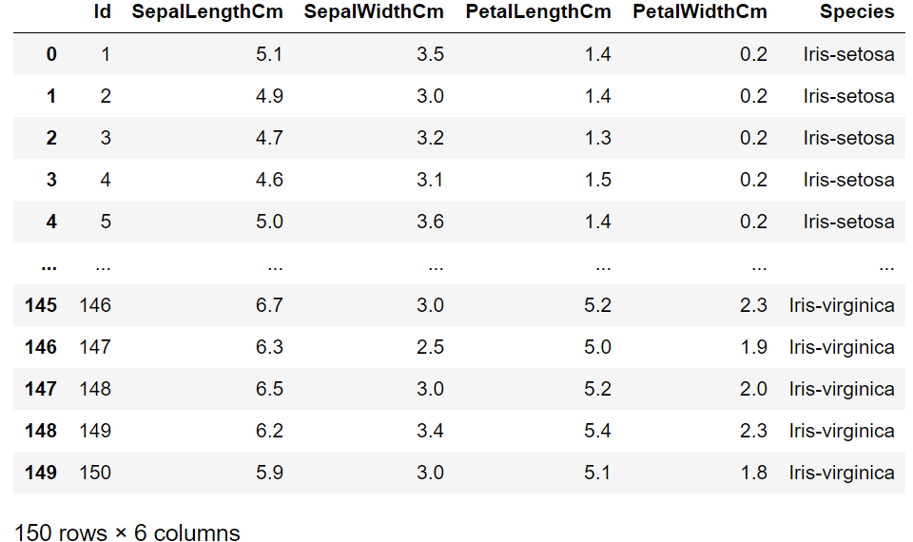
INTRODUCCIÓN
Los set de datos con los que trabajamos están compuestos por filas y columnas.
En machine learning, las filas son objetos, individuos o fenómenos de estudio. Las columnas son características o variables que los describen.
Hoy en día, muchos set de datos están sobrecargados con numerosas características que dan como resultado un ajuste excesivo, y aumentan los enormes costos tanto de almacenamiento como de tiempo de respuesta.

Slide 5
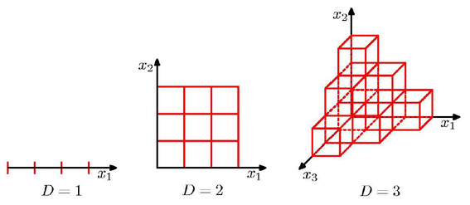
INTRODUCCIÓN
Los algoritmos desarrollados a lo largo del tiempo tienen como objetivo resolver algunos de los problemas básicos, incluyendo:
Reducir la dimensión del conjunto de datos restableciendo la varianza y manteniendo intacta la información relevante.
Reducir el tiempo y el costo de almacenamiento.
Estructurar formas de visualización efectivas.

Slide 6
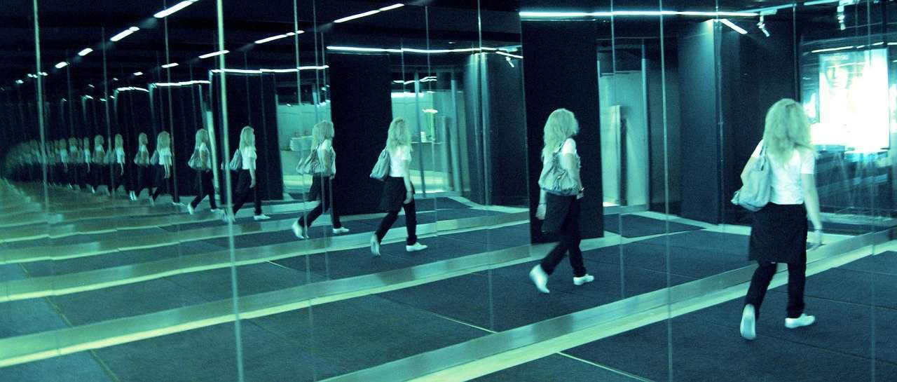
INTRODUCCIÓN
El problema surge ante la tendencia de obtener más y más variables (o características) del fenómeno a estudiar.
Llega un punto en el cual el incorporar más variables empeora la situación en vez de mejorarla.
A esto se le llama:
¡¡La maldición de la dimensionalidad!!
https://www.iartificial.net/la-maldicion-de-la-dimension-en-machine-learning/

Slide 7
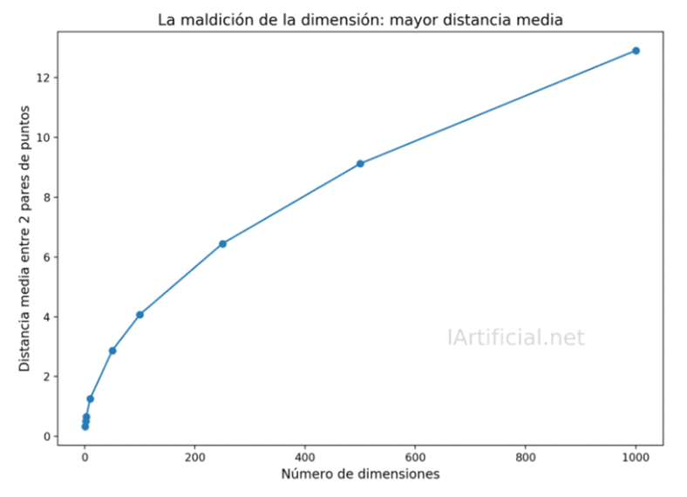
INTRODUCCIÓN
La distancia media aumenta con el número de dimensiones.
A medida que el número de dimensiones aumenta, la distancia media entre los puntos (u observaciones) también aumenta.
Esto, en sí mismo, no es muy problemático para el aprendizaje automático.
El siguiente gráfico muestra este efecto (hasta 1000 dimensiones).

Slide 8
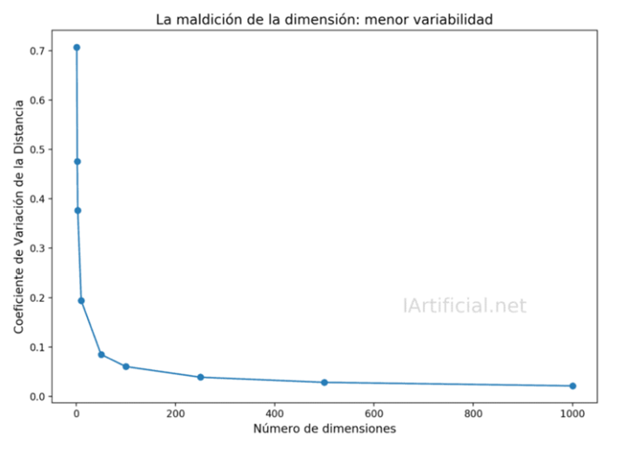
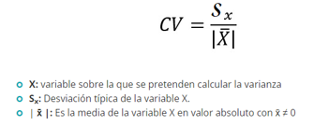
INTRODUCCIÓN
La variabilidad disminuye exponencialmente.
Lo verdaderamente importante es que a medida que el número de dimensiones aumenta … ¡la variabilidad de las distancias entre los datos disminuye exponencialmente!
El siguiente gráfico muestra el coeficiente de variación para varias dimensiones (hasta 1000). El coeficiente de variación se utiliza para medir la variabilidad.
El coeficiente de variación se utiliza para comparar conjuntos de datos pertenecientes a poblaciones distintas. Si atendemos a su fórmula, vemos que este tiene en cuenta el valor de la media. Por lo tanto, el coeficiente de variación nos permite tener una medida de dispersión que elimine las posibles distorsiones de las medias de dos o más poblaciones.

Slide 9
INTRODUCCIÓN
La variabilidad disminuye exponencialmente.
Esto es terrible para los métodos de aprendizaje automático basados en distancias tales como clustering o los vecinos más cercanos (KNN).
El problema es que cuando hay un gran número de atributos (features), los datos están todos a casi la misma distancia. Es decir, no hay variabilidad entre sus distancias.

Slide 10
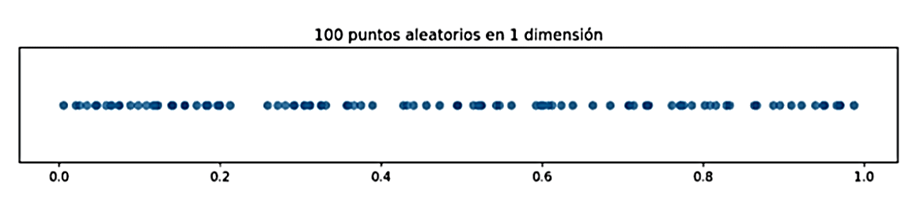
INTRODUCCIÓN
¿Por qué aumenta la distancia media con el número de dimensiones? ¿y por qué se reduce la variabilidad entre las distancias?
Vamos a tratar de verlo con un ejemplo.
En la siguiente figura podemos ver 100 puntos elegidos aleatoriamente en el rango [0,1] para 1 dimensión.
Como ves, es bastante fácil encontrar puntos que estén muy cerca (por ejemplo: 0.21 y 0.25) y puntos que estén lejos (0.21 y 0.99). Para cualquier punto, en 1 dimensión, es fácil encontrar muchos puntos que estén cerca y bastantes puntos que estén lejos.

Slide 11
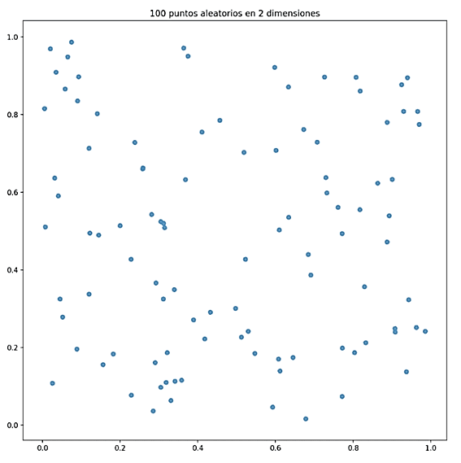
INTRODUCCIÓN
Sin embargo, encontrar muchos puntos que estén cerca de uno dado ya no es tan fácil cuando los 100 puntos los ponemos aleatoriamente en 2 dimensiones.
En 2 dimensiones, la mayoría de los puntos están a una distancia media de otros … mientras que para 1 dimensión, la mayoría de los puntos están cerca de otros puntos.
Este efecto se acentúa a medida que el número de dimensiones va subiendo.

Slide 12
02
REDUCCIÓN DE DIMENSIONALIDAD

Slide 13
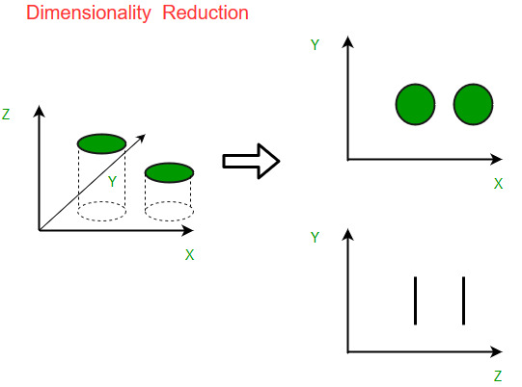
REDUCCIÓN DE DIMENSIONALIDAD
La reducción de dimensionalidad es otra de las grandes aplicaciones de los algoritmos no supervisados.
El objetivo de este tipo de algoritmo es convertir un dataset de una cierta dimensión -digamos, 1000 características- en otro con una menor dimensión -digamos, 300-.
Los motivos para desear realizar esta reducción son variados:
Puede reducir los recursos necesarios para pasar dichos datos por un algoritmo supervisado
Puede eliminar ruido presente en el dataset original
Los resultados pueden ser más fácilmente interpretables
FUENTE: https://interactivechaos.com/es/manual/tutorial-de-machine-learning/reduccion-de-dimensionalidad

Slide 14
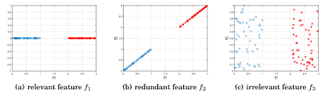
REDUCCIÓN DE DIMENSIONALIDAD
En términos generales, la reducción de la dimensionalidad tiene dos clases: eliminación de características y la extracción de características.
ELIMINACIÓN DE LA CARACTERÍSTICA: es la eliminación de algunas variables completamente si son redundantes con alguna otra variable o si no están proporcionando ninguna información nueva sobre el conjunto de datos.
La ventaja de la eliminación de características es que es fácil de implementar y hace que nuestro conjunto de datos sea pequeño, incluyendo sólo las variables en las que estamos interesados. Pero como desventaja, podríamos perder algo de información de las variables que dejamos de evaluar.

Slide 15
REDUCCIÓN DE DIMENSIONALIDAD
EXTRACCIÓN DE VARIABLES: es la formación de nuevas variables a partir de las antiguas (y las antiguas son eliminadas).
Esto realiza una transformación de los datos, lo cual hace perder interpretación de las variables (desventaja), pero permite resumir la información importante de las variables usando menos variables (ventaja).
Es decir, reduce la dimensión tratando de perder la menor cantidad de información valiosa posible.

Slide 16
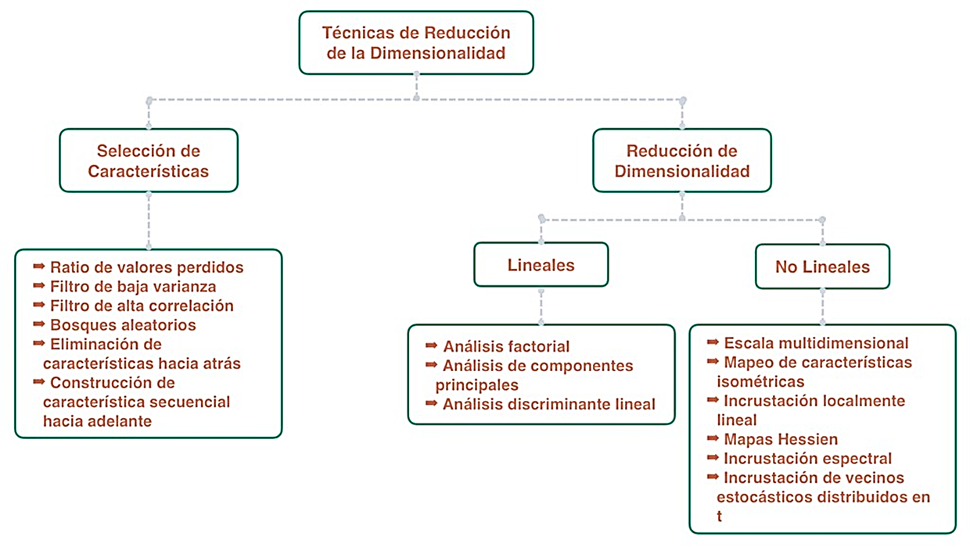
REDUCCIÓN DE DIMENSIONALIDAD
La taxonomía de técnicas de reducción de dimensionalidad no está definida 100%, pero acá mostramos una.
FUENTE https://aprendeia.com/reduccion-de-la-dimensionalidad-machine-learning/

Slide 17
PCA
03

Slide 18
PCA
El método de Principal Component Analysis (PCA, o Análisis de Componentes Principales) gira los datos de forma que, desde un punto de vista estadístico, no exista una correlación entre las características rotadas pero que conserven la mayor cantidad posible de la varianza de los datos originales.
Tras realizar la transformación suele realizarse una selección de las nuevas características.
FUENTE: https://interactivechaos.com/es/manual/tutorial-de-machine-learning/principal-component-analysis

Slide 19
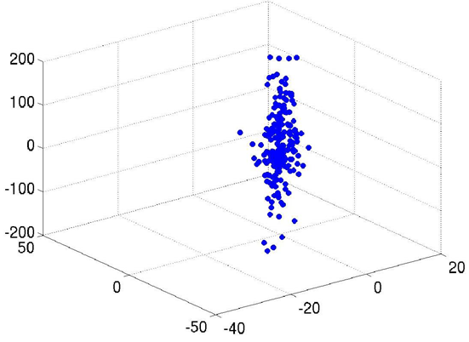
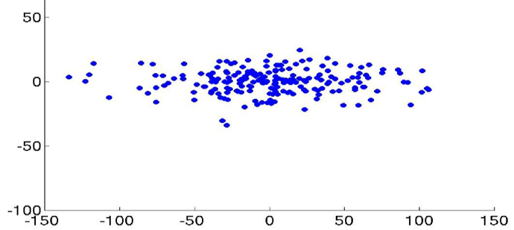
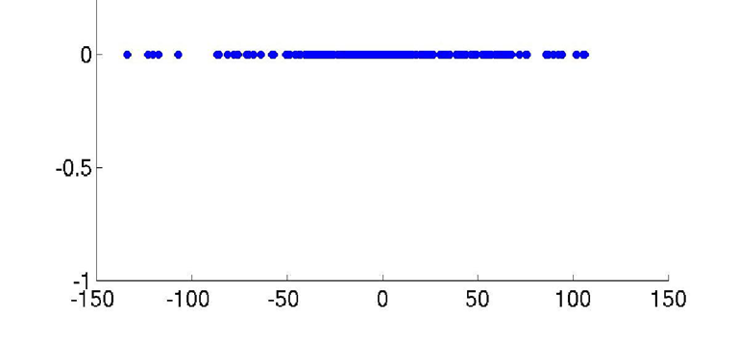
PCA
Explicado de forma simple, PCA reduce la dimensionalidad de un conjunto de datos proyectándolos sobre un subespacio de menor dimensionalidad.
Por ejemplo, datos con dos características (dispuestos en un plano) pueden ser proyectados sobre una línea tal.
O un conjunto de datos de tres características (dispuestos en un espacio de tres dimensiones) pueden ser proyectados en un plano (de dos dimensiones). En incluso aquí, los datos resultantes en el plano podrían ser reducidos a una única línea, pasando de las tres dimensiones originales a una sola.
FUENTE: https://interactivechaos.com/es/manual/tutorial-de-machine-learning/principal-component-analysis

Slide 20
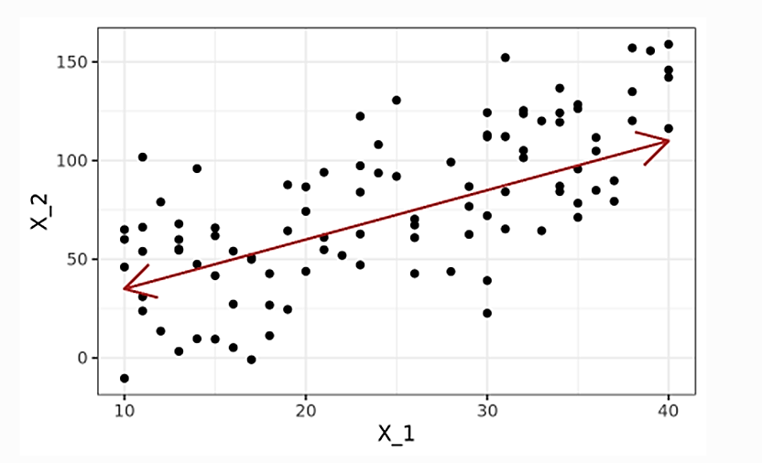
PCA
Veamos una interpretación geométrica de los componentes principales:
Supóngase un conjunto de observaciones para las que se dispone de dos variables (X₁, X₂).
El vector que define la primera componente principal (Z₁) sigue la dirección en la que las observaciones varían más (línea roja).
La proyección de cada observación sobre esa dirección equivale al valor de la primera componente para dicha observación (principal component scores, zi1).

Slide 21
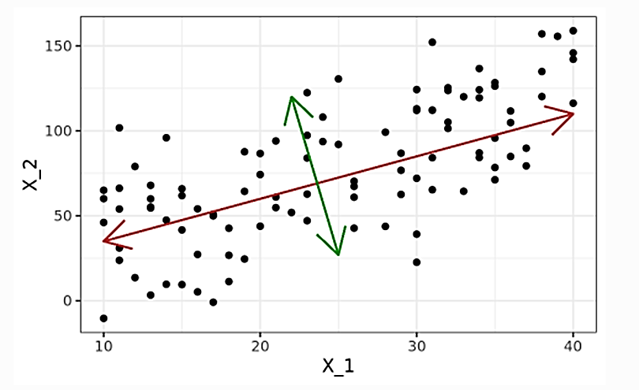
PCA
La segunda componente (Z2, línea verde) sigue la segunda dirección en la que los datos muestran mayor varianza y que no está correlacionada con la primera componente.
La condición de no correlación entre componentes principales equivale a decir que sus direcciones son perpendiculares/ortogonales.
En el método PCA, cada una de las componentes se corresponde con un “eigenvector” (*), y el orden del componente se establece por orden decreciente del “eigenvalue” (*).
Así, la primera componente es el “eigenvector” con el “eigenvalue” asociado más alto.
(*) conceptos vistos en álgebra lineal.

Slide 22
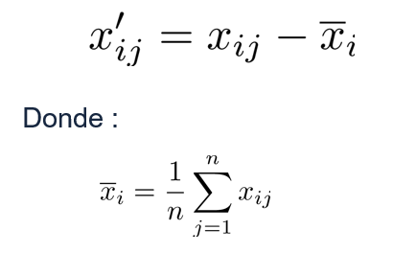
PCA
Para aplicar PCA se deben realizar tres pasos.
Centralizar los datos a media cero: se resta a cada valor la media de la variable a la que pertenece. Con esto se consigue que todas las variables tengan media cero.

Slide 23
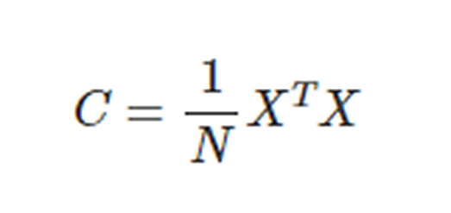
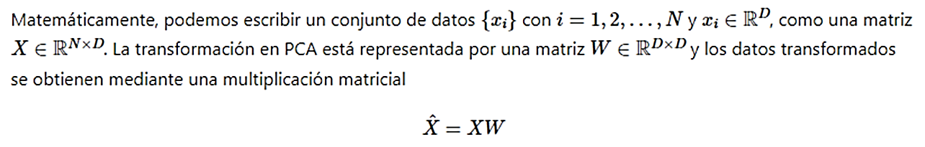
PCA
Comprobar la condición de no correlación. Para ello, debemos obtener la matriz de correlación de X (nuestra matriz de datos) definida por:

Slide 24
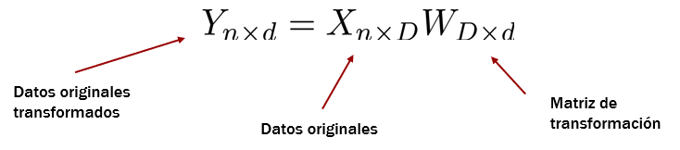
PCA
Calcular los eigenvalues y los eigenvectors de la matriz de covarianza.
Entonces, se escogen los componentes principales como los vectores singulares asociados a los valores singulares mayores.
Estos componentes principales construirán la matriz que transforma los datos originales a un espacio nuevo de menor dimensión.
Uno elige cuantos componentes principales usará para la transformación.

Slide 25
RESUMEN
04

Slide 26
RESUMEN
En esta clase, hemos visto:
La “maldición” de la dimensionalidad.
Reducción de dimensionalidad
PCA

